Slide 1
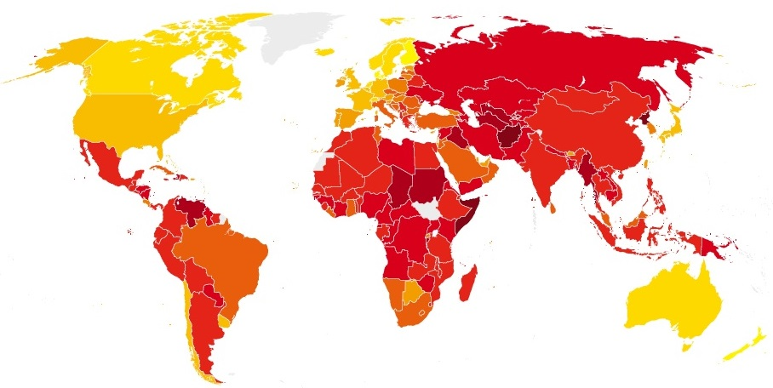
OPEN GOVERNMENT
PROSPETTIVE E OPPORTUNITA’
TRANSPARENCY INTERNATIONAL ITALIA
Roma, 29 maggio 2013
Davide Del Monte

Slide 2
OPEN GOVERNMENT
PROSPETTIVE E OPPORTUNITA’
Chi siamo
TRANSPARENCY INTERNATIONAL ITALIA
Transparency International è l’Organizzazione Non Governativa leader nel mondo nella lotta alla corruzione.
Fondata nel 1993 è presente in oltre 90 Paesi nel Mondo: i Capitoli Nazionali di TI combattono la corruzione, coinvolgendo Governi, società civile, mondo delle imprese, media e Istituzioni per promuovere sistemi più trasparenti, responsabili e virtuosi.
Transparency International Italia è stata fondata nel 1996, ha sede a Milano e conta diversi soci e volontari su tutto il territorio nazionale.

Slide 3
OPEN GOVERNMENT
PROSPETTIVE E OPPORTUNITA’
Criticità
TRASPARENZA
FRAMMENTAZIONE COMPITI E POTERI
CiVIT
COMPITI e RISORSE
WHISTLEBLOWING
APPLICAZIONE PROCEDURE
PARTECIPAZIONE
COINVOLGIMENTO CITTADINI

Slide 4
OPEN GOVERNMENT
PROSPETTIVE E OPPORTUNITA’
Opportunità
AUTOREVOLEZZA
AUTORITA’ NAZIONALE ANTICORRUZIONE
WHISTLEBLOWING
> COMUNE DI MILANO
> MINISTERO GIUSTIZIA AUSTRIA
PARTECIPAZIONE
APP / PORTALI / COMUNICAZIONE SOCIAL

Slide 5
OPEN GOVERNMENT
PROSPETTIVE E OPPORTUNITA’
Priorità
EDUCAZIONE
Creare una maggior coscienza civica su conseguenze di corruzione e gestione opaca delle risorse pubbliche e sugli effetti positivi derivanti da maggior coinvolgimento e partecipazione dei cittadini al processo decisionale e di controllo.

